Slide 1



PREGHIERA
INCONTRO 19/04/2024
Notes:
Autofinanziamento con torte

Slide 2

Chiamati per nome

Slide 3
Dal Vangelo secondo Giovanni
In quel tempo, Gesù disse: «Io sono il buon pastore. Il buon pastore dà la propria vita per le pecore. Il mercenario – che non è pastore e al quale le pecore non appartengono – vede venire il lupo, abbandona le pecore e fugge, e il lupo le rapisce e le disperde; perché è un mercenario e non gli importa delle pecore.
Io sono il buon pastore, conosco le mie pecore e le mie pecore conoscono me, così come il Padre conosce me e io conosco il Padre, e do la mia vita per le pecore. E ho altre pecore che non provengono da questo recinto: anche quelle io devo guidare. Ascolteranno la mia voce e diventeranno un solo gregge, un solo pastore.
Per questo il Padre mi ama: perché io do la mia vita, per poi riprenderla di nuovo. Nessuno me la toglie: io la do da me stesso. Ho il potere di darla e il potere di riprenderla di nuovo. Questo è il comando che ho ricevuto dal Padre mio».

Slide 4
Grazie don Bosco, amico, padre e maestro dei giovani,
per il tuo sguardo che infonde fiducia.
Nel sogno, nella vita di tanti giovani,
hai accolto con trepidazione e gioia il piccolo seme
della missione che il Signore ti ha affidato.
L'hai coltivato con amore e passione.
Ed è fiorito in sorriso, speranza,
gioco, musica, scuola, laboratori,
proposta di vita e futuro.
Perchè i giovani possano gustare gioia vera
nell'incontro con Gesù.
Caro Don Bosco, invoca anche per me luce, docilità e forza
per seguire la chiamata del Signore, ed essere, con l'aiuto di Maria,
tuo entusiasta collaboratore per il bene dei giovani.
E il sogno sulla collina dei Becchi
diverrà meravigliosa realtà.

Slide 5
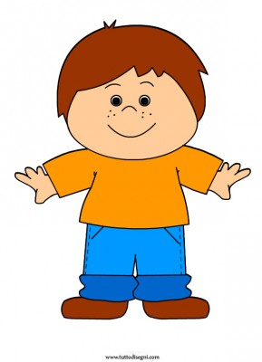
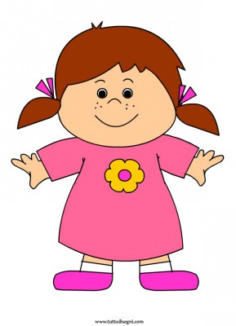
VOGLIO ESSERE COME TE

